Slide 1
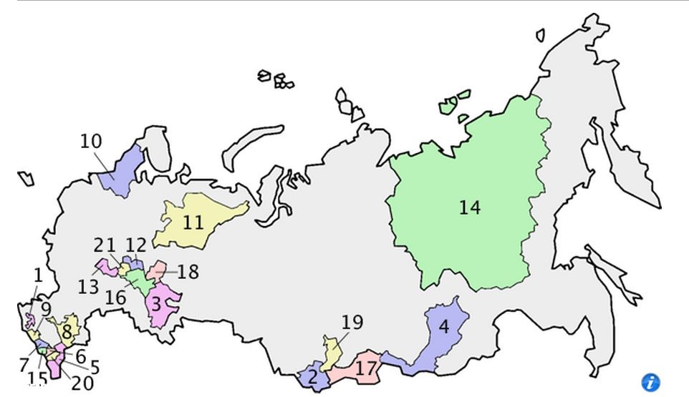
Российская Федерация

Slide 4
Государственные символы Республики Мордовия

Slide 5
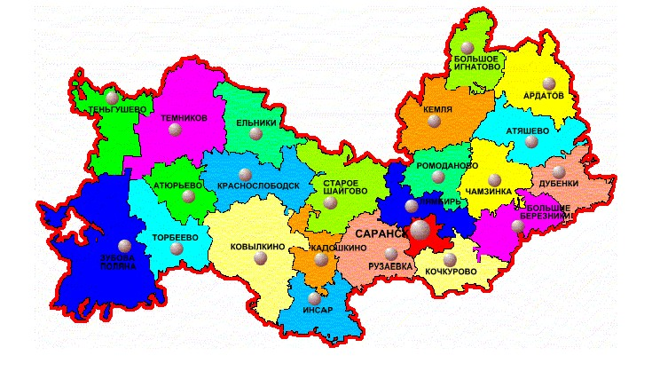
Республика Мордовия

Slide 6
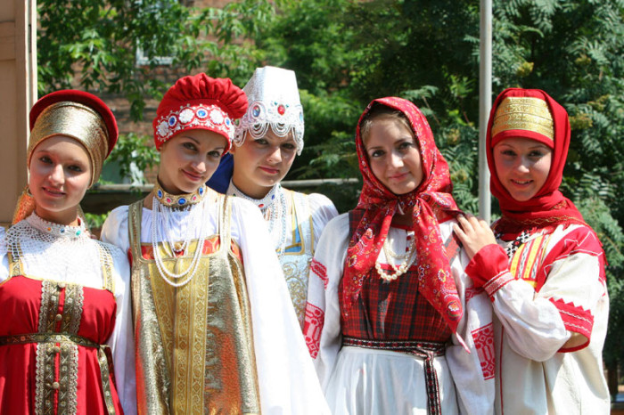
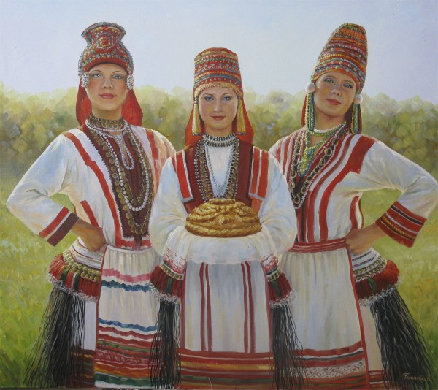
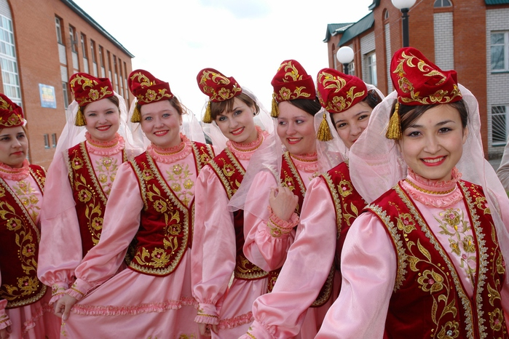
Какие народы составляют основное население Республики Мордовия?

Slide 7
Мзяра республикасонк район?
Кафта + колма + вете + кемонь =
комсь кафтува (22)

Slide 8
Мзяра Мордовияса ошт?
Кафкса
– =
Фкя
Сисем (7)

Slide 10
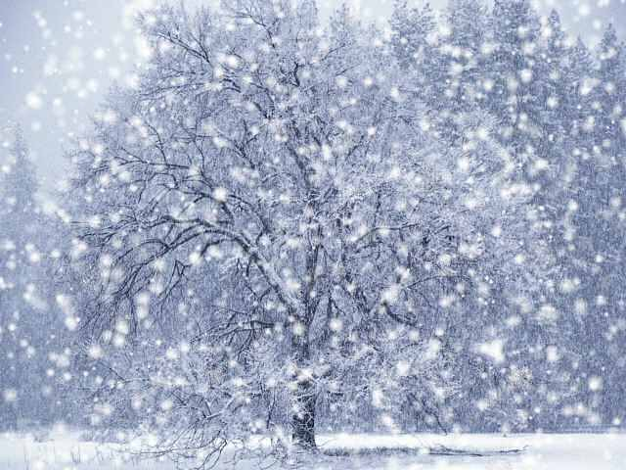
Лов кодама?
Акша
Равжа
Якстерь
Сенем

Slide 11
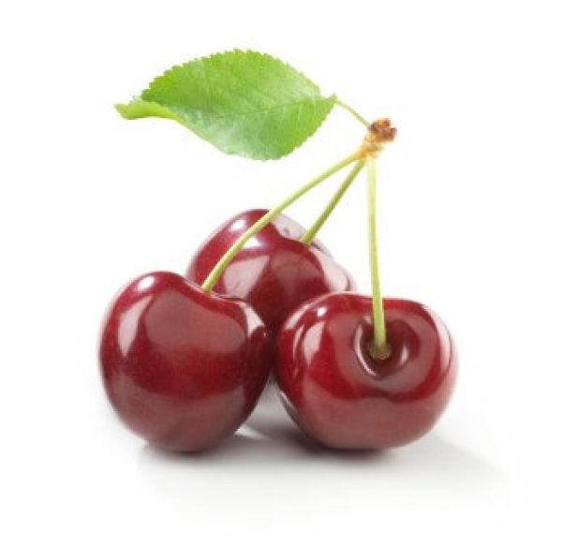
Вишнять тюсоц кодама?
Равжа
Сянгяря
Сенем
Якстерь

Slide 12
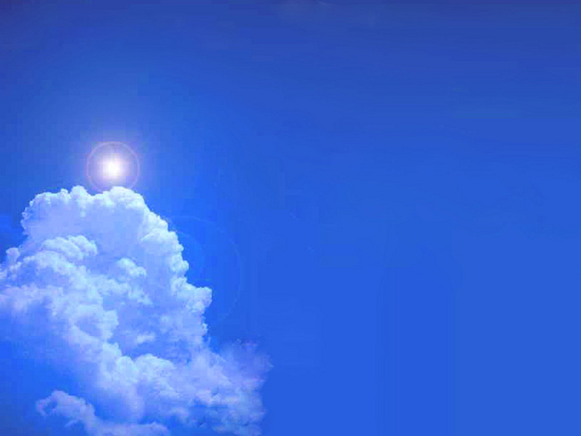
Кизонда менельсь кодама?
Равжа
Сянгяря
Якстерь
Сенем

Slide 13
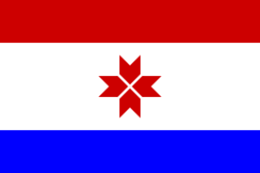
Флаг Республики Мордовия
Флаг Республики Мордовия является официальным государственным символом Республики Мордовия Российской Федерации. Принят Парламентом Республики 30 марта 1995 года.
Автор эскиза – Андрей Степанович Алёшкин.

Slide 14
Флаг Республики Мордовия
Государственный флаг представляет собой прямоугольное полотнище с соотношением сторон 1:2. Состоит из 3 полос.
Полоса маренового (тёмно-красного) цвета занимает 1/4 поля флага и символизирует жизнь, историческую память народа.
Белая полоса занимает 2/4 поля флага и символизирует чистоту намерений, духовную чистоту.
По центру белой полосы располагается солярный знак — 8-конечная розетка маренового цвета — символ солнца, добра, тепла, открытости.
Полоса тёмно-синего цвета занимает 1/4 поля флага и означает землю, напоённую водой, свободу, свободное развитие.

Slide 15
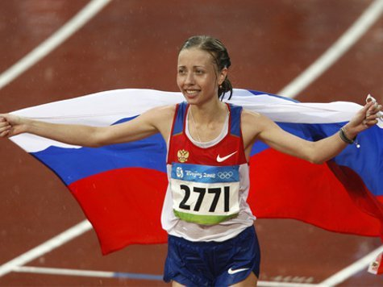
Где можно увидеть Государственный флаг?

Slide 16
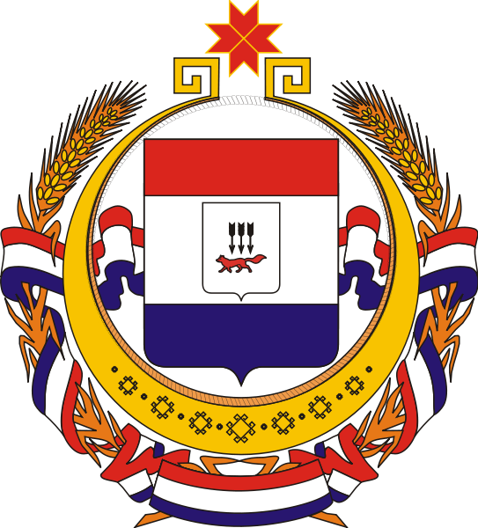
Герб Республики Мордовия
Государственный герб РМ представляет собой изображение геральдического щита маренового (тёмно-красного), белого и тёмно-синего цветов с древним гербом Саранска в середине. Щит расположен внутри шейной гривны (национальное украшение) цвета золота. В нижней части гривны размещено 7 круговых орнаментов. Шейная гривна по внешней стороне обрамлена золотыми колосьями пшеницы. Колосья перевиты лентой маренового, белого и тёмно-синего цветов. В верхней части герба — 8-конечная розетка маренового цвета . Автор эскиза герба Чикринёв.

Slide 17
Значение герба
Центральная фигура государственных флага и герба восьмиконечная розетка — солярный знак — символ солнца, тепла, добра, открытости. Состоящая из четырех фигур розетка отражает стремление мокши и эрзи (два племенных союза, образующих в единстве мордовский народ), русских и татар, то есть основного населения Мордовии, к равновесию, стабильности и устойчивости.

Slide 18
Значение герба
В серебряном поле старого герба Саранска изображены красная лисица и три стрелы — свидетельство преобладания охотничьего промысла в укладе жизни населения того времени (основан в 1641 году как укрепление).

Slide 19
Значение герба
Украшающие нашейную гривну семь полурозеток — элемент мордовской вышивки, символизируют города республики — Саранск, Ардатов, Инсар, Ковылкино, Краснослободск, Рузаевку, Темников.
Обрамление из золотых колосьев пшеницы говорит о том, что Мордовия — республика развитого зернового хозяйства.

Slide 20
Гимн Республики Мордовия
Ши валда, Мордовия, седистот сай, Ши валда, Мордовия, сельмосот палы, юрнай, Россиять мяштьса мокшень сияста сюлгам, Россиять карксэземса эрзянь зырняста пулай. Припев: Шумбрат! Шубрат, Мордовия! Гайняк! Гайняк, Мордовия! Кельгома краеньке - най панжи маеньке, Мокшэрзянь шачема - касома край! Шумбрат! Шубрат, Мордовия! Морак! Морак, Мордовия! Павазу эряфсь катк тонь эрь кудозт сувай! Ульхть шумбра, ульхть шумбра, Кода сонць Сияжарсь, ульхть шумбра! Тон ютыть, Мордовия, стака кить-янт, Тон молить, Мордовия, витьстэ, верьга кандыть прят. Вий макснесть келей Мокшась ды бойка Сурась, Секс течис тон селейс ды оймес - прок ванькс лисьмапрят. Припев. Ты трудной дорогой, Мордовия, шла, России держалась и голову гордо несла. Давали силы вольные Мокша, Сура, Ты духом была и оставалась сильна и добра. Припев.

Slide 21
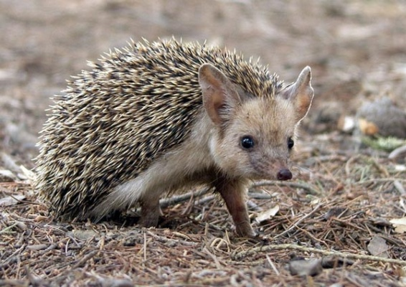
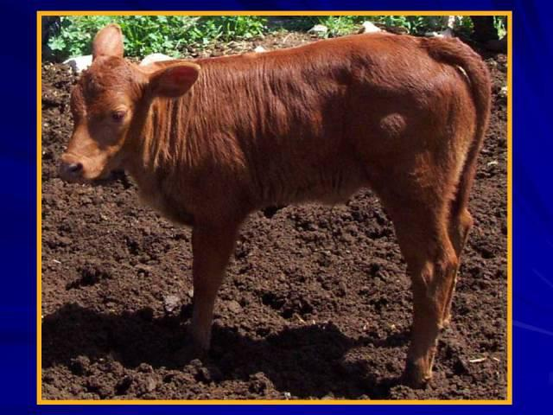
Автор музыки гимна
,,
,
,
+ е
Нина Кошелева

Slide 22
Значение гимна
Государственным гимном РМ является музыкальное произведение Н. В. Кошелевой на стихи С. В. Кинякина. Гимн символизирует сохранение традиций национальной культуры, единство многонационального народа Мордовии.

Slide 23
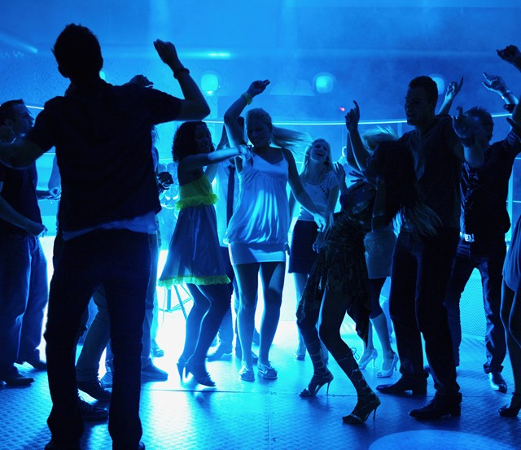
Где и как нужно слушать гимн?

Slide 24
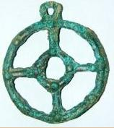
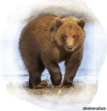
Найдите 3 отличия и выберите правильное изображение герба РМ:

Slide 25
«Угадай мелодию гимна»
№ 1
№ 2
№ 3
Гимн Удмуртии
Гимн Чувашской Республики
Гимн Республики Мордовия

